Slide 1



El Día Que Me Quieras

Slide 2
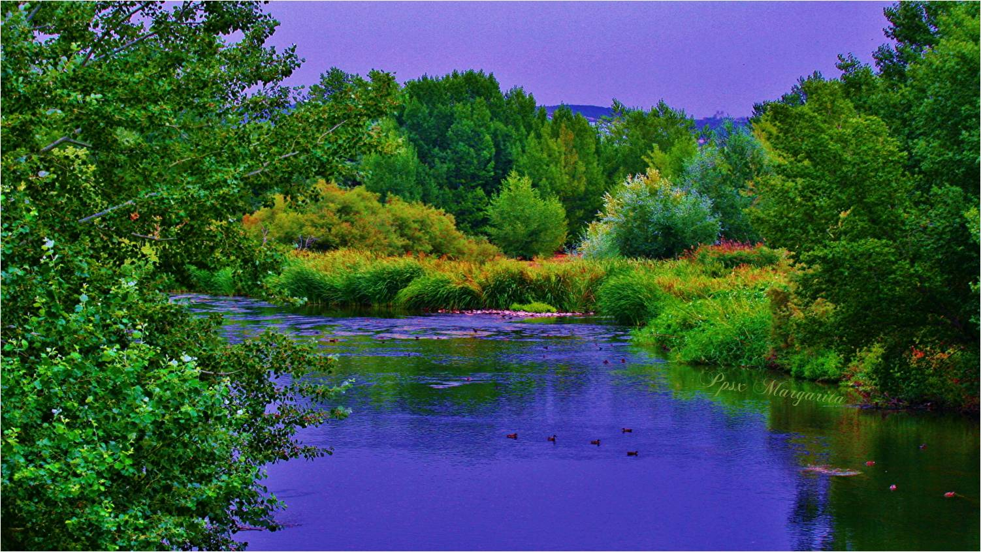

Slide 3
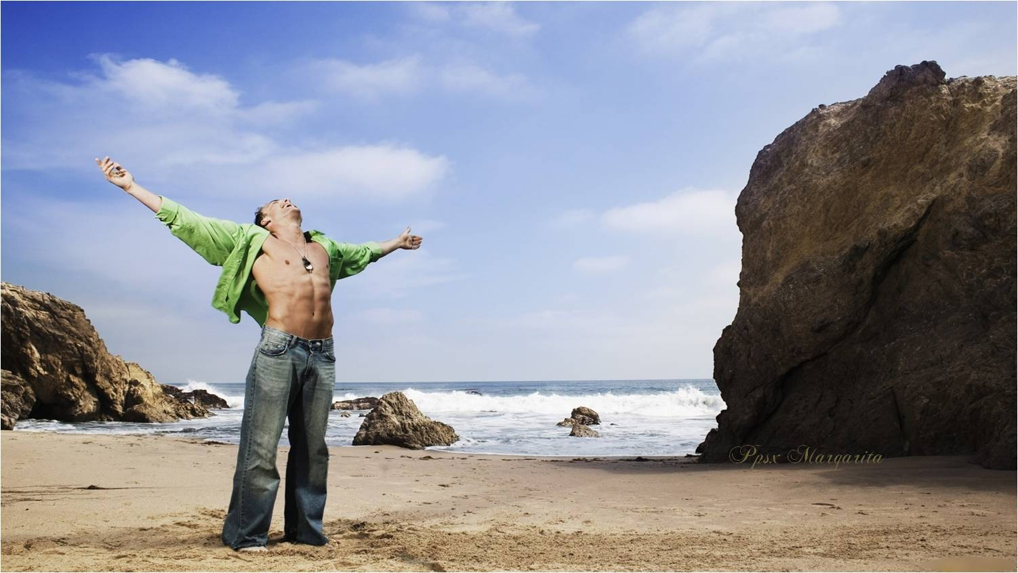
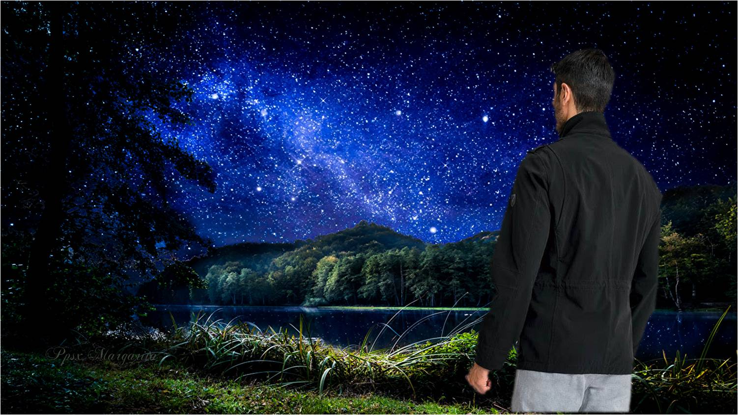
El día que me quieras Tendrá más luz que Junio;
La noche que me quieras Será de plenilunio,

Slide 4

Con notas de Beethoven
Vibrando en cada rayo sus inefables cosas

Slide 5

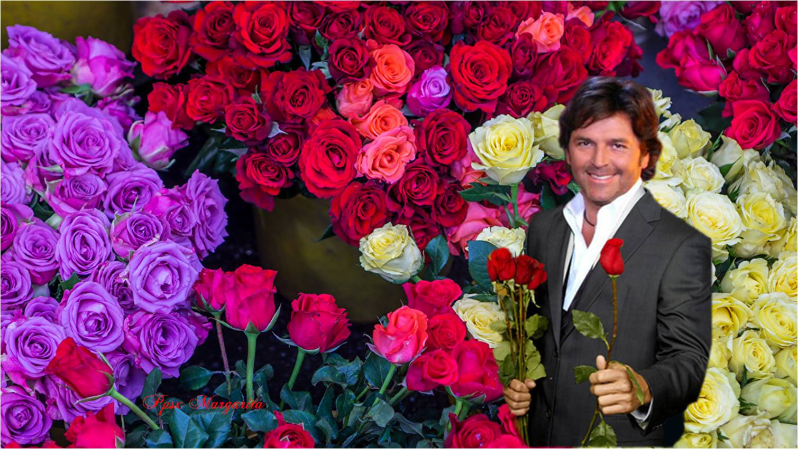
Y habrá juntas más rosas
Que en todo el mes de Mayo

Slide 6
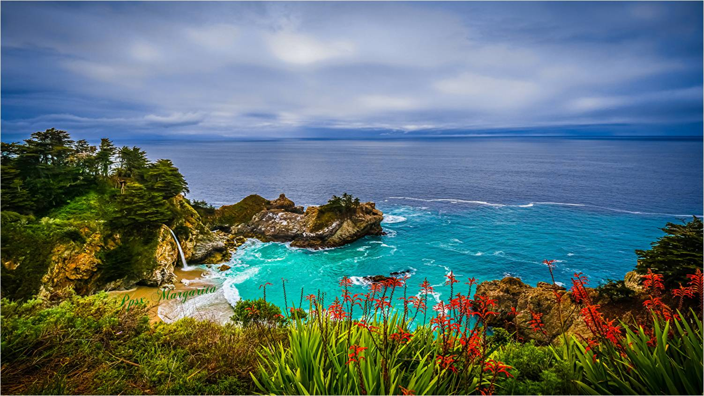

Slide 7
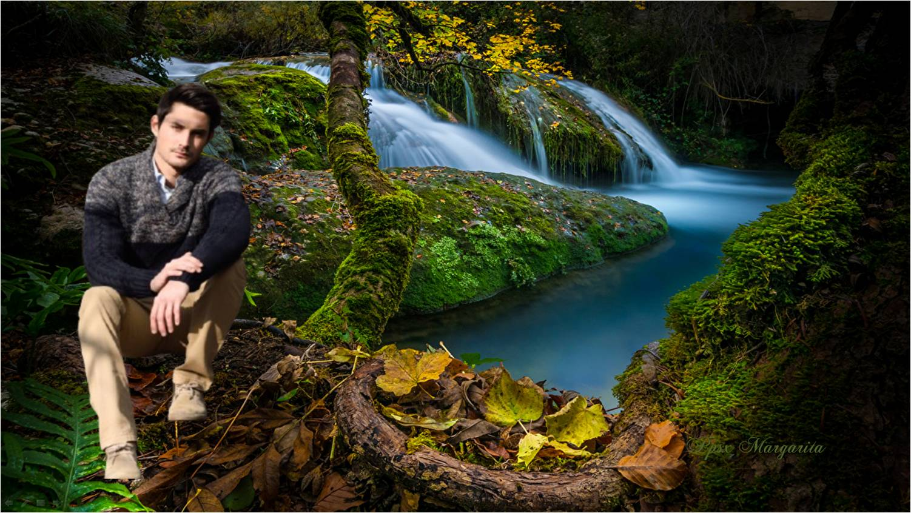
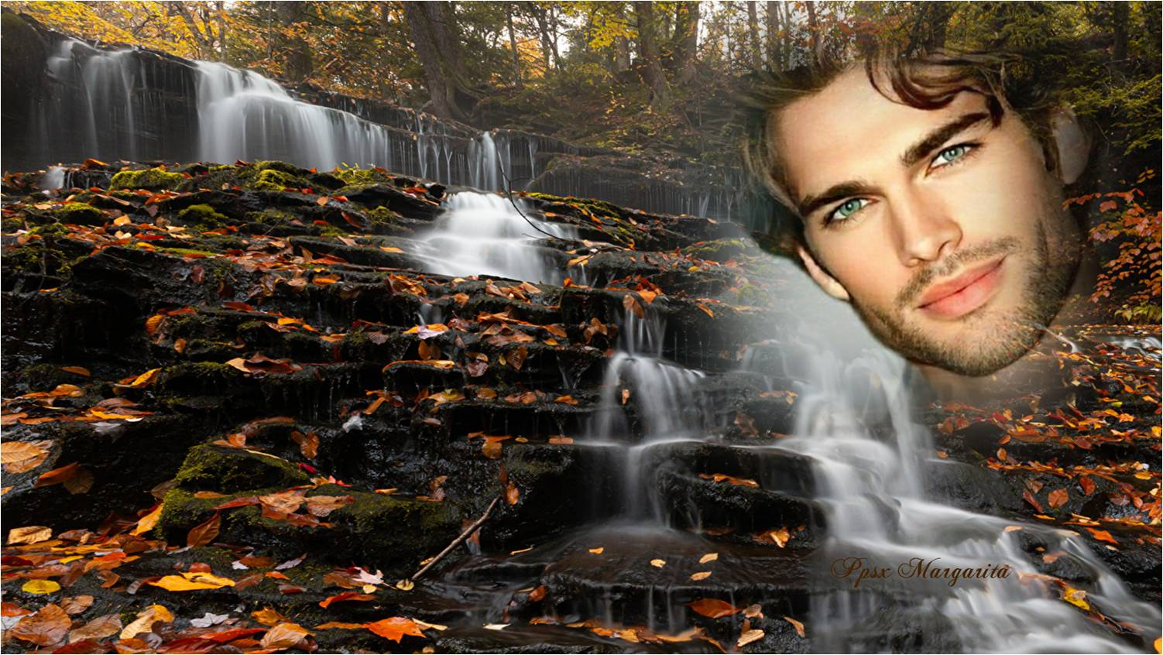
Las fuentes cristalinas
Irán por las laderas
Saltando cristalinas
El día que me quieras.

Slide 8
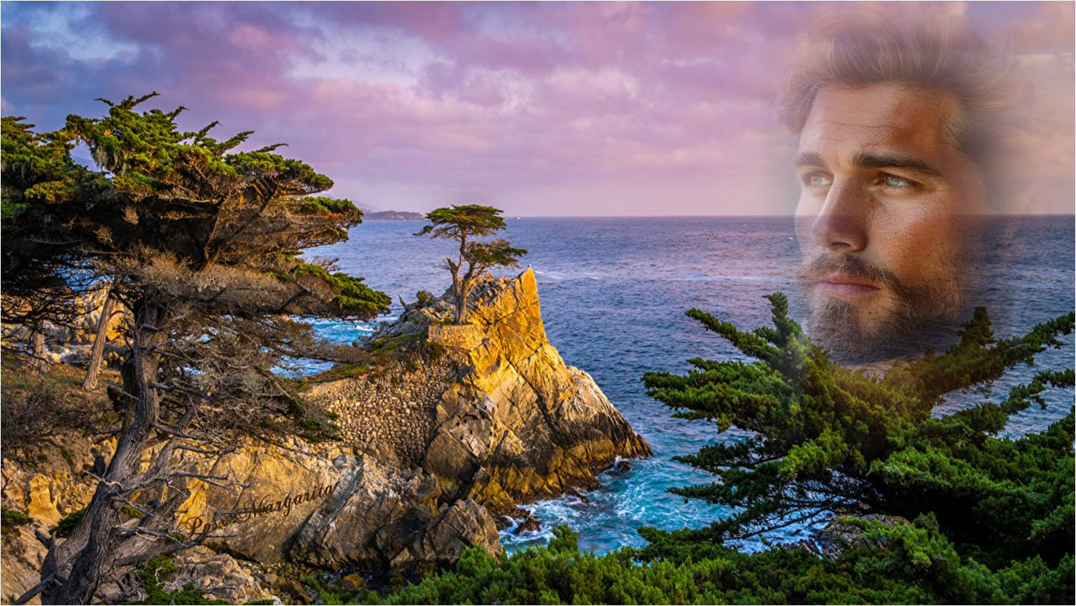

Slide 9
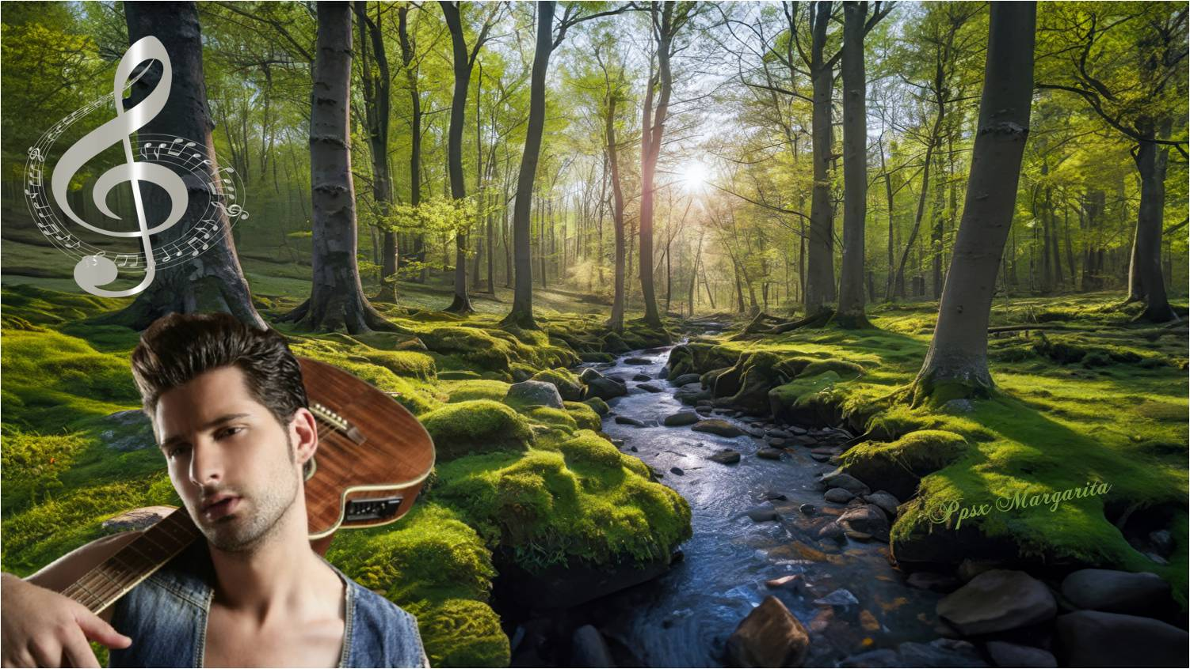
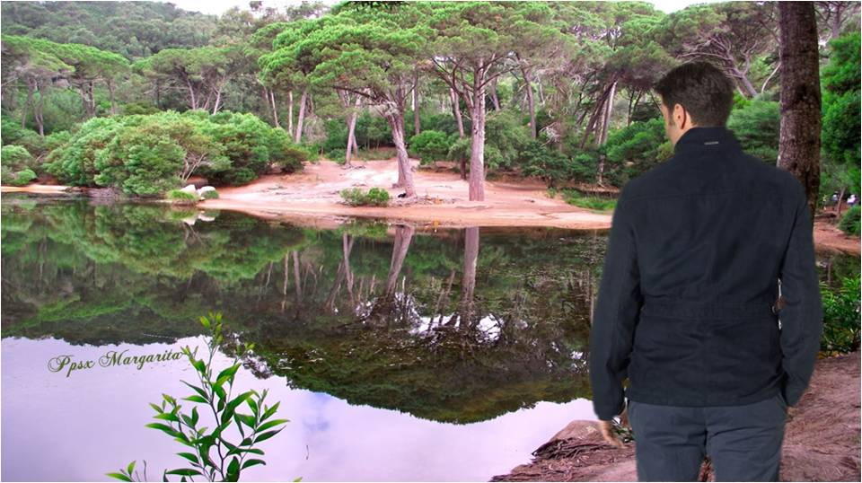
Resonarán arpegios Nunca jamás oídos.
El día que me quieras, Los sotos escondidos

Slide 10
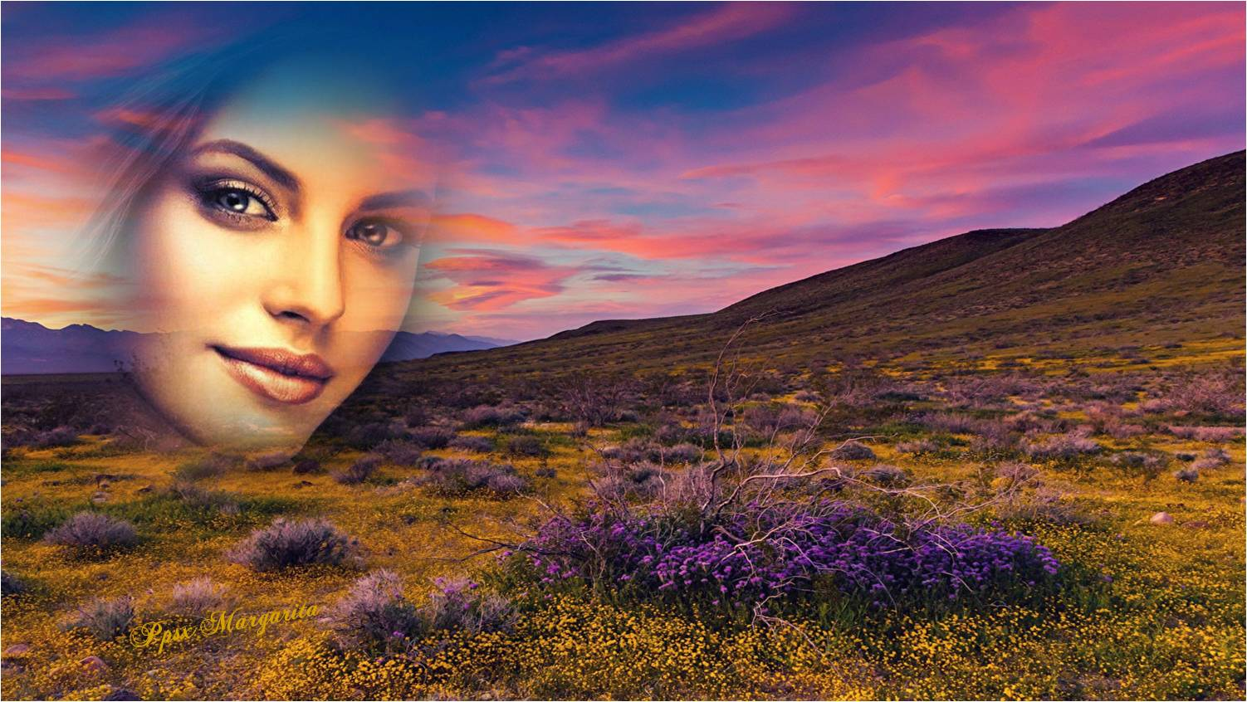
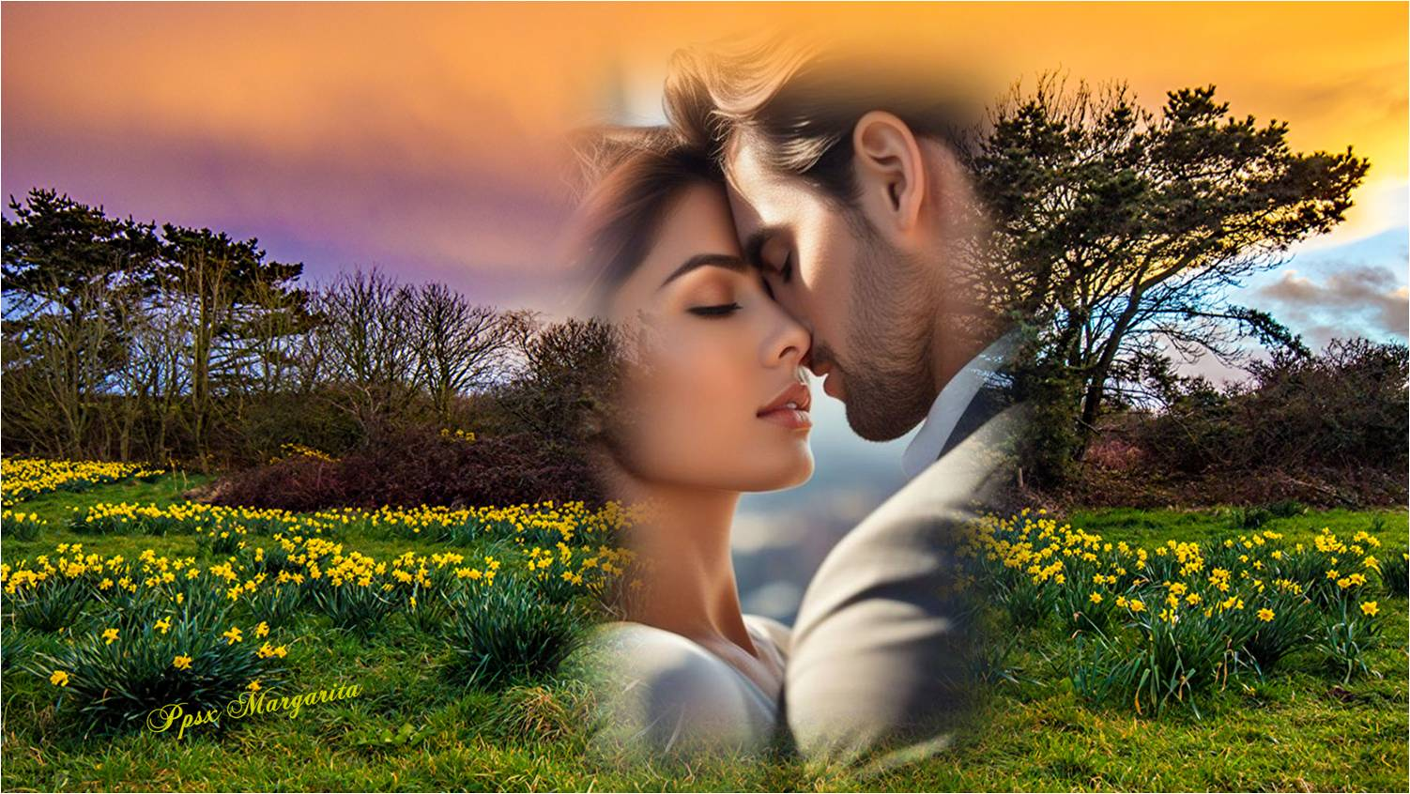
Que hubo y habrá en el mundo
Serán cuando me quieras.
Éxtasis de tus ojos,
Todas las primaveras

Slide 11
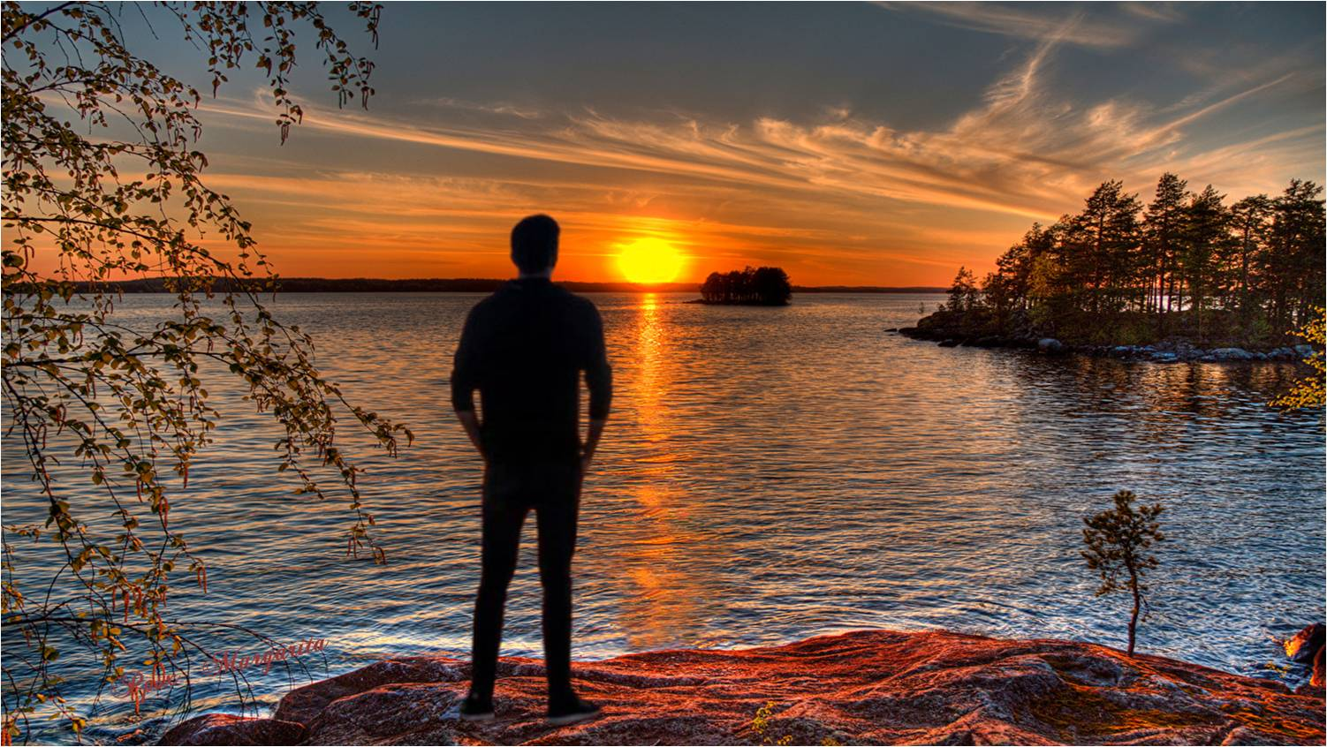

Slide 12
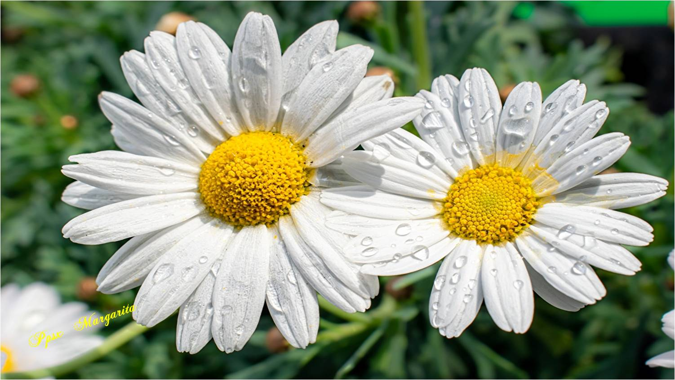
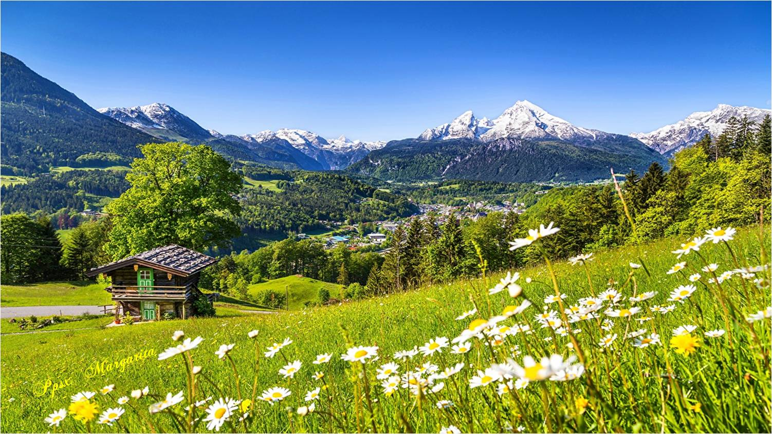
Luciendo golas cándidas, irán las margaritas
Por montes y praderas,
Cogidas de la mano
Cual rubias hermanitas,

Slide 13
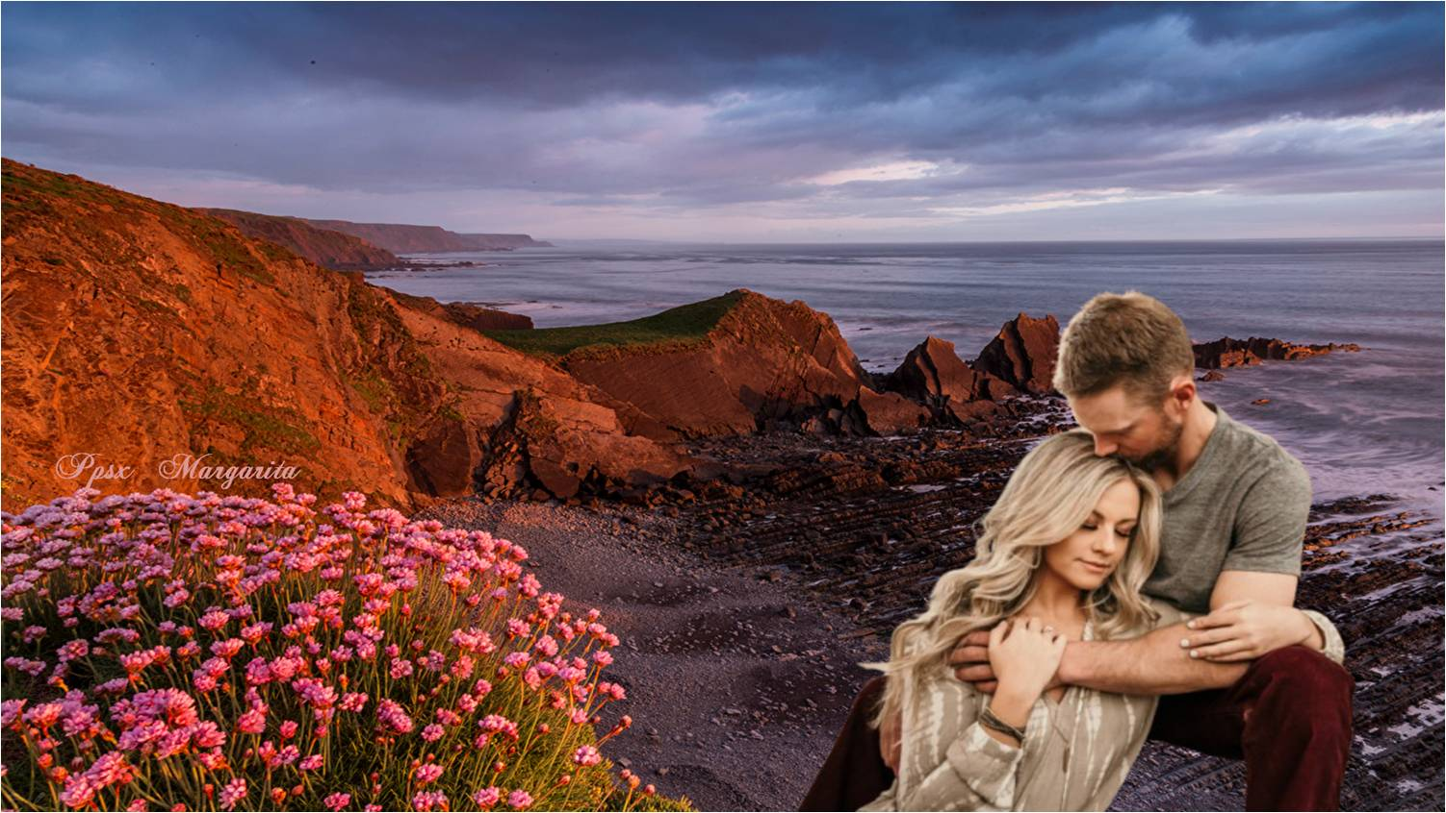
Delante de tus pasos, El día que me quieras

Slide 14

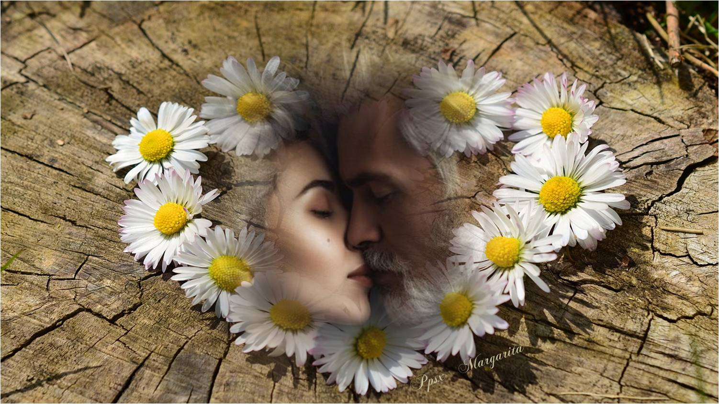
Y si deshojas una,
Te dirá su inocente Postrer pétalo blanco:
¡Apasionadamente!

Slide 15
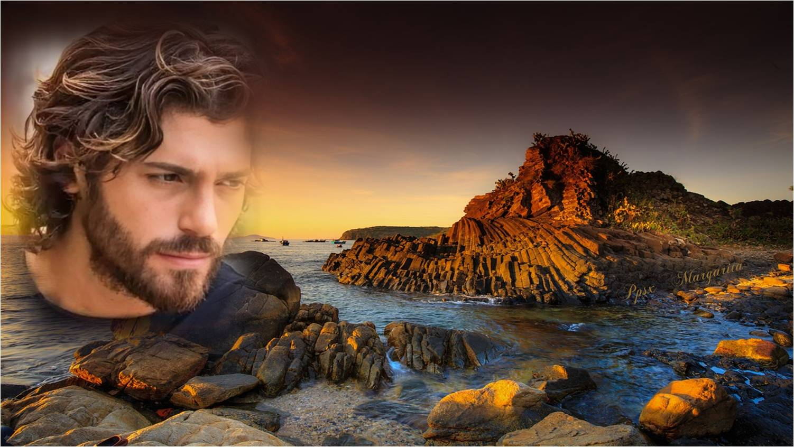

Slide 16
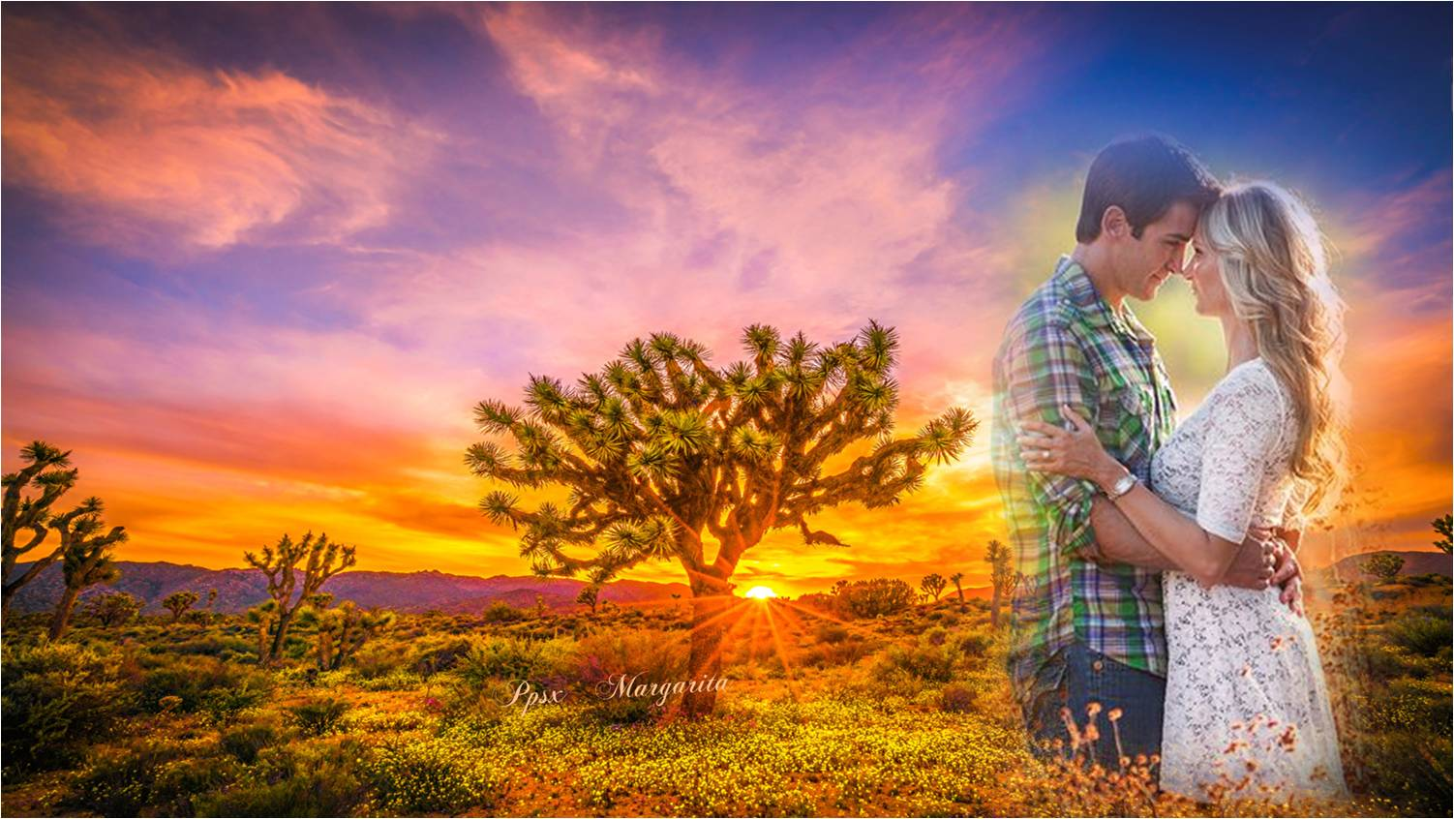
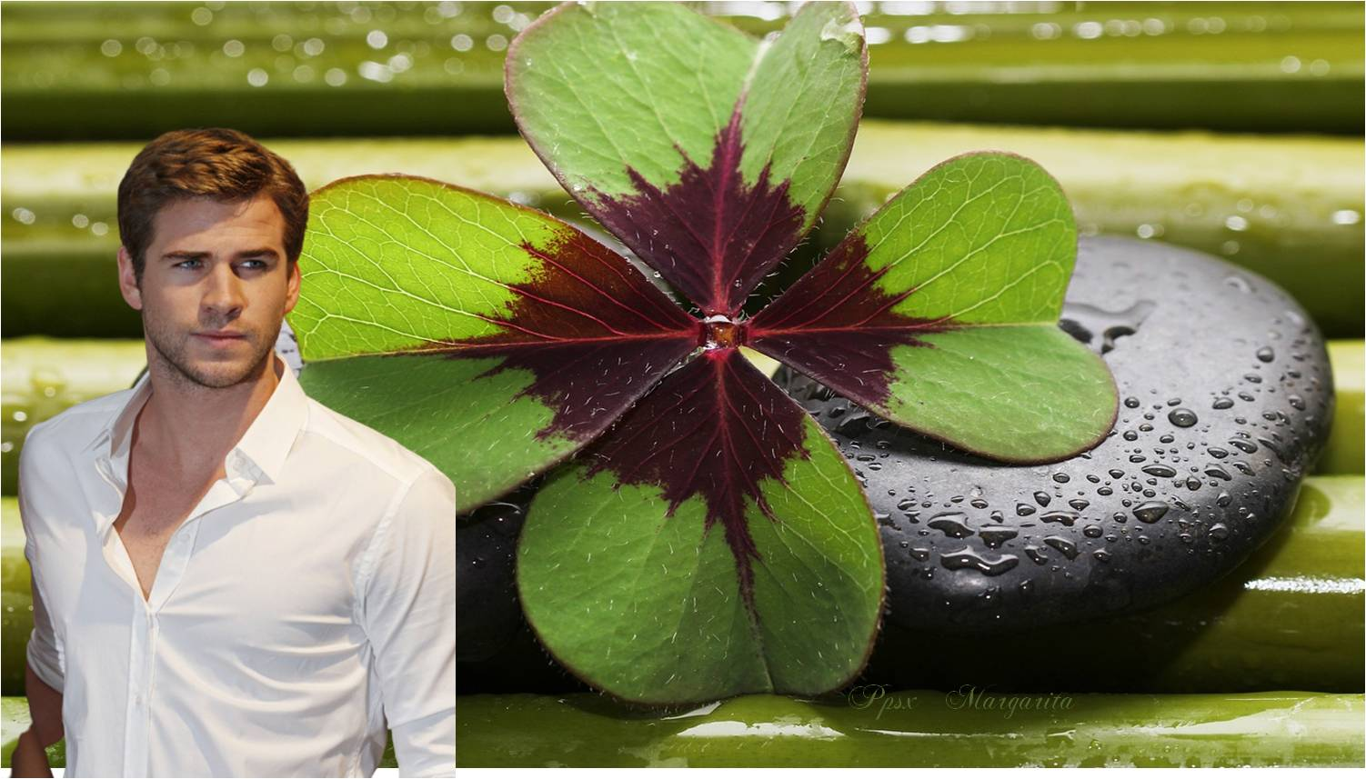
Al reventar el alba
Del día que me quieras,
Tendrán todos los tréboles Cuatro hojas agoreras,

Slide 17
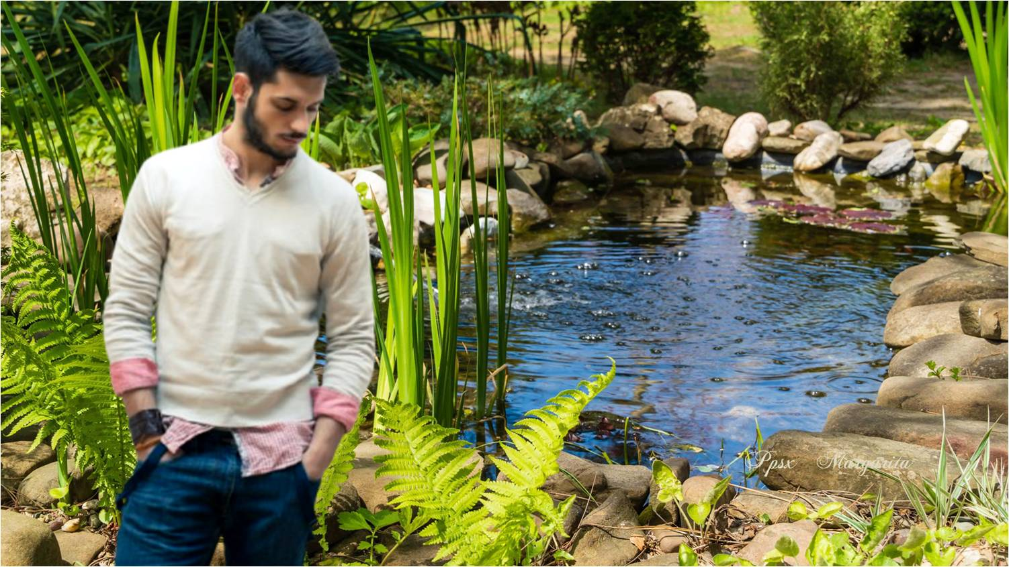
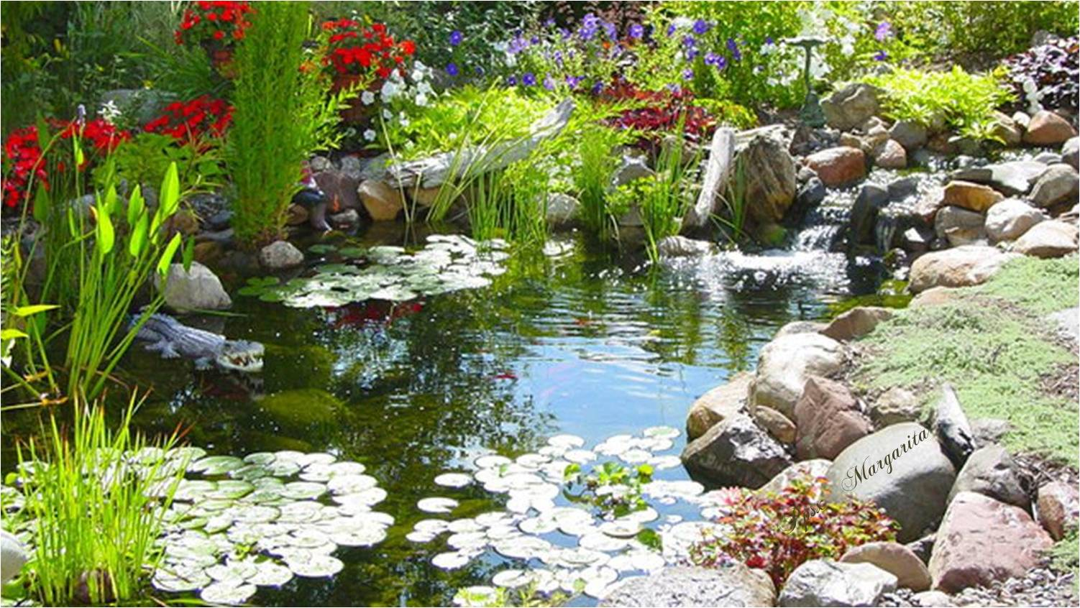
Florecerán las místicas Corolas de los lotos.
Y en el estanque,
Nido de gérmenes ignotos,

Slide 18
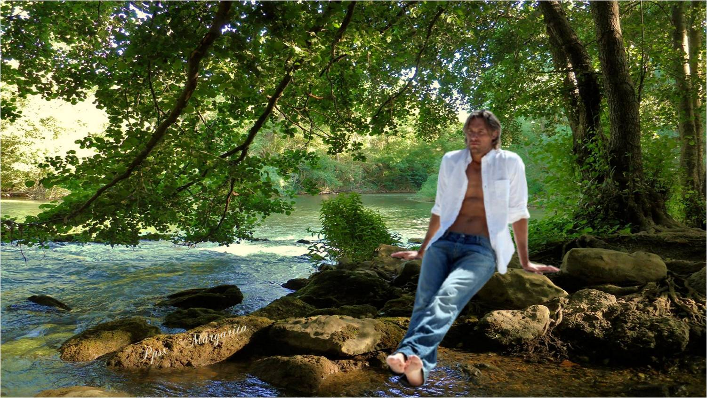

Slide 19
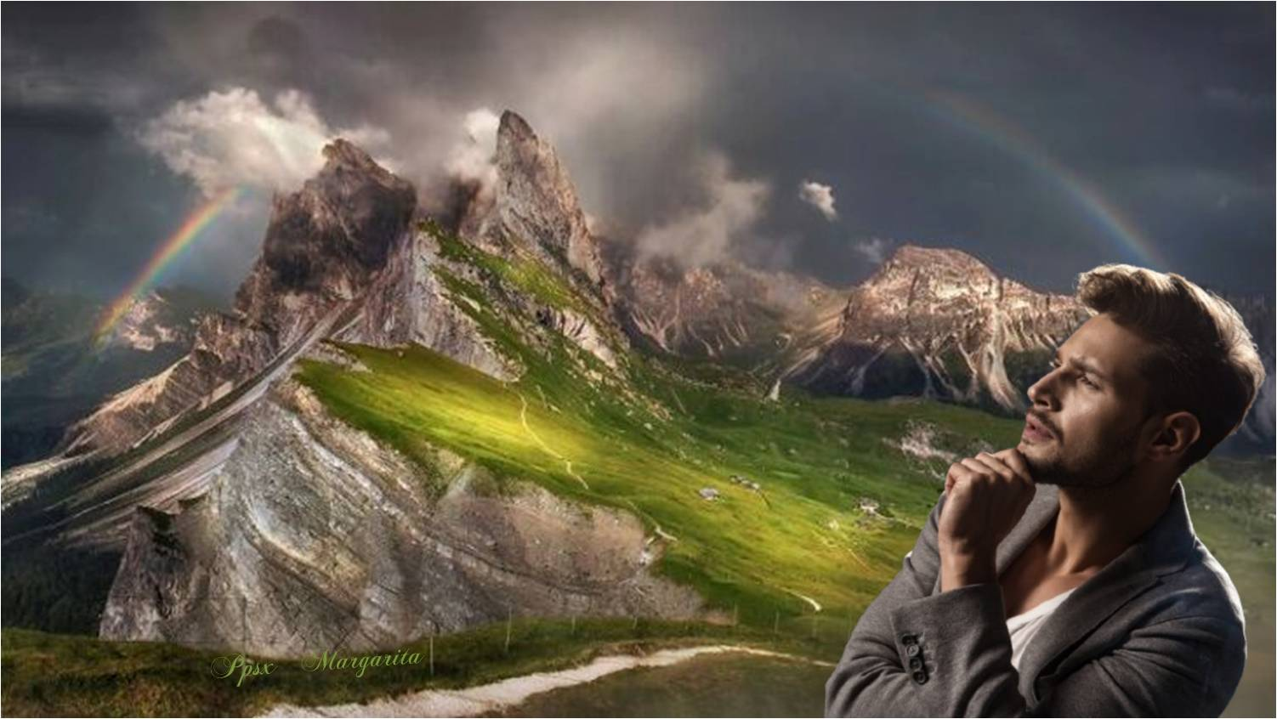
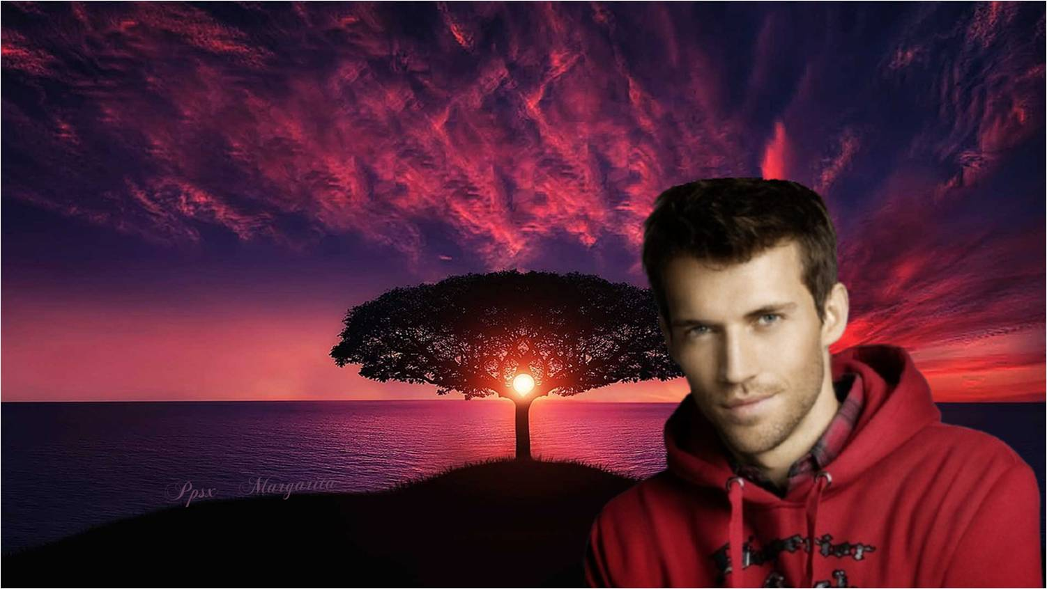
El día que me quieras Será cada celaje
Ala maravillosa,
Cada arrebol, miraje

Slide 20
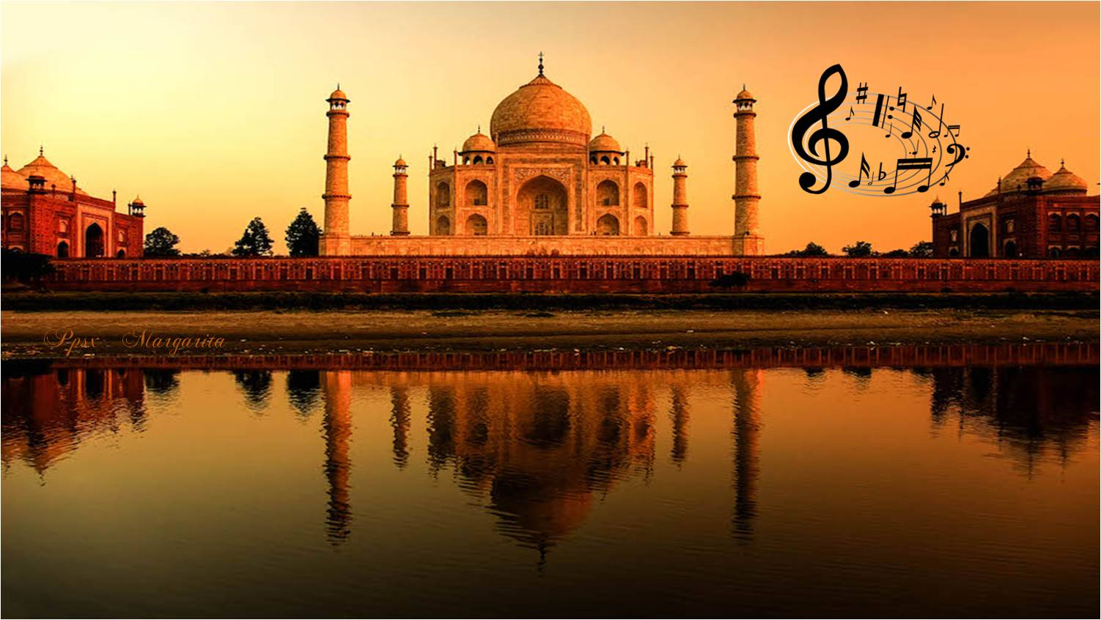
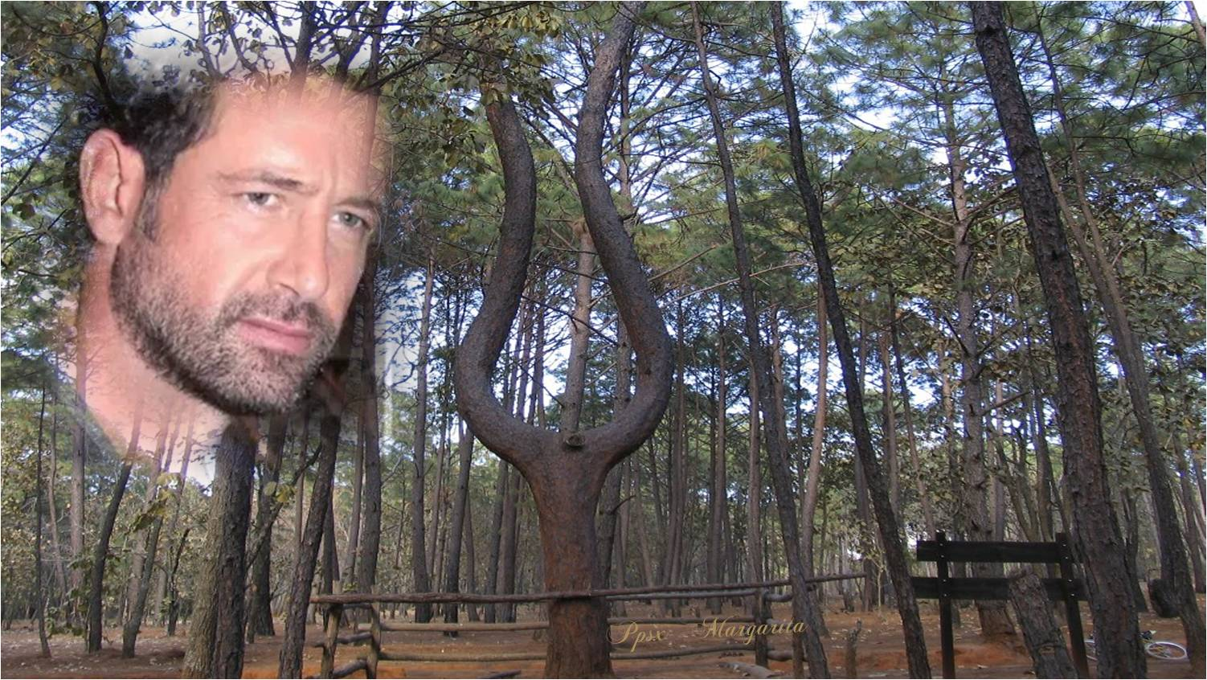
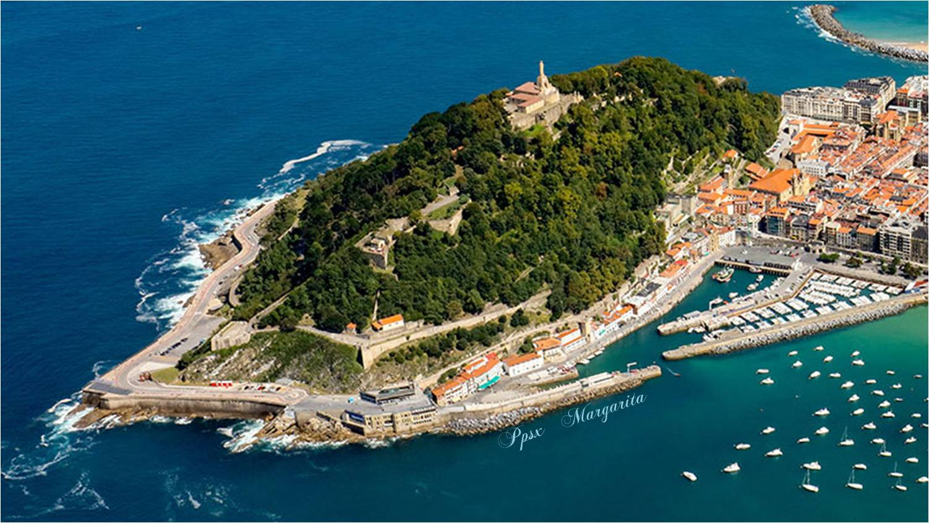
Cada monte un altar
De «Las Mil y una Noches»; Cada brisa un cantar,
Cada árbol una lira,.

Slide 21
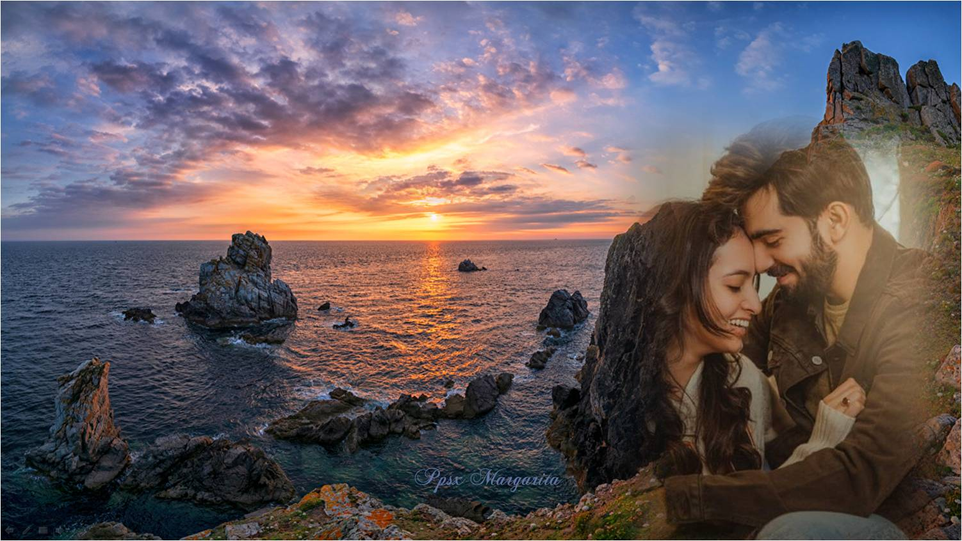
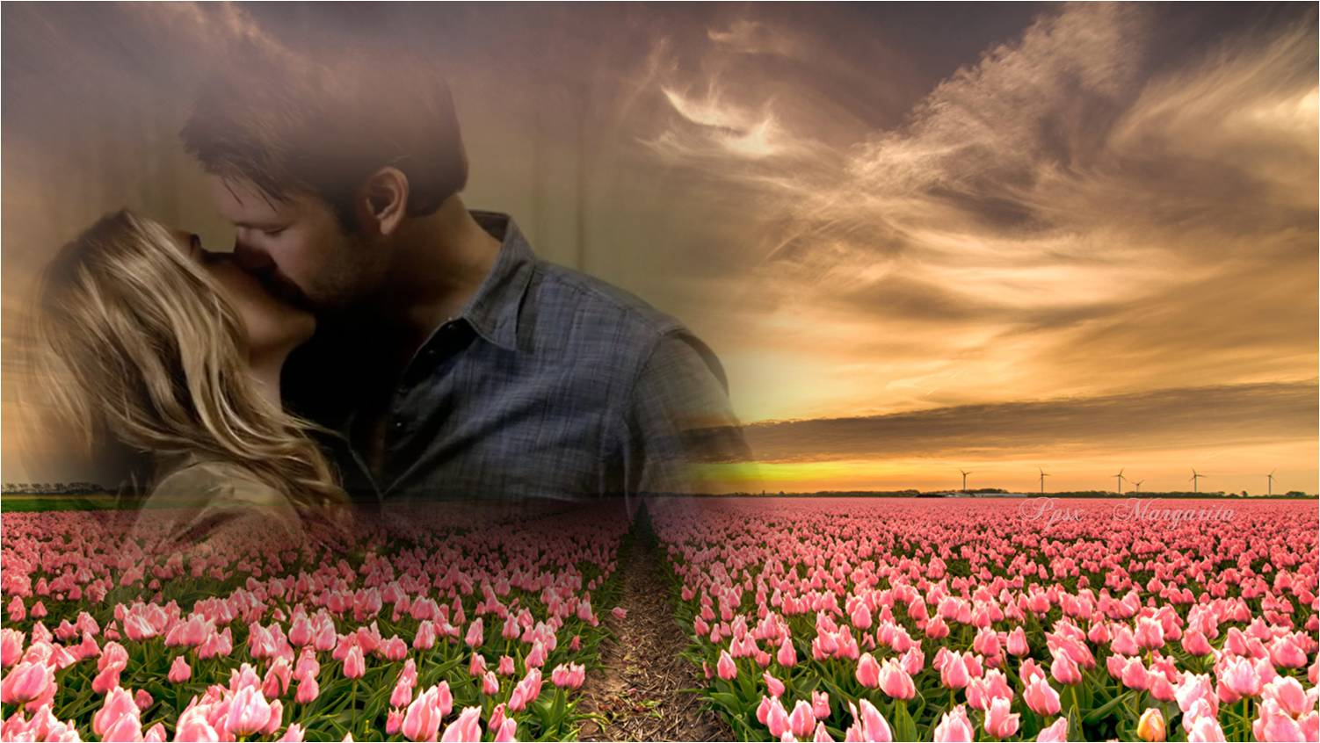
El día que me quieras, Para nosotros dos
Cabrá en un solo beso La beatitud de Dios.

Slide 22
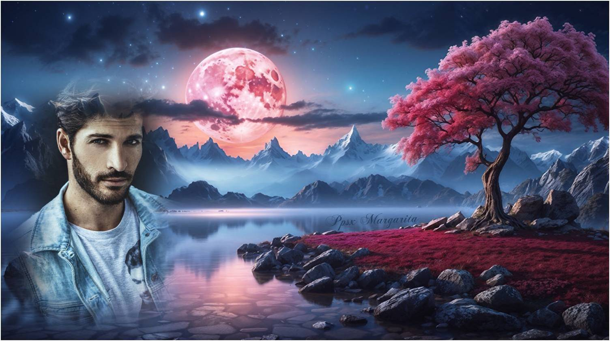



Slide 23



Enero 2025
Música El día que me quieras
Orquesta Imperial del Tango
Ppsx Margarita
Autor: Amado Nervo
Margarita

Slide 24









¿Te ha gustado?
Puedes ver más entrando
Aquí
Además puedes recibir powerpoints en tu correo electrónico suscribiéndote aquí:
Esta presentación powerpoint ha sido creada y compartida única y exclusivamente para mispps.com

